Slide 1





СООБЩЕСТВО ВЫПУСКНИКОВ
И УПРАВЛЕНИЕ
Физтех-Союз
,
Директор Центра инициатив выпускников
Штерн Алексей Георгиевич
,
,
Презентация лучших практик ведущего университета

Slide 2
Содержание
• помощь в реализации проектов выпускников для Физтеха
• возможности для выпускников: новости о мероприятиях для выпускников; расширение круга деловых контактов; организация собственных мероприятий на площадках университета

Slide 3

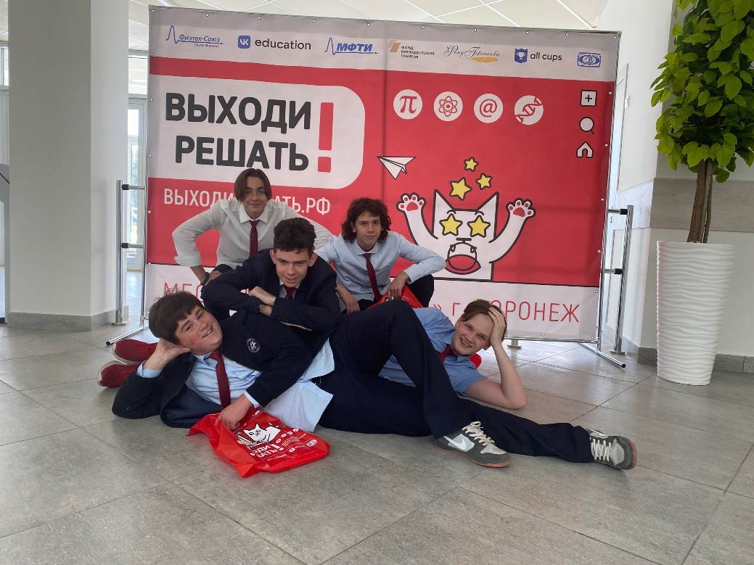
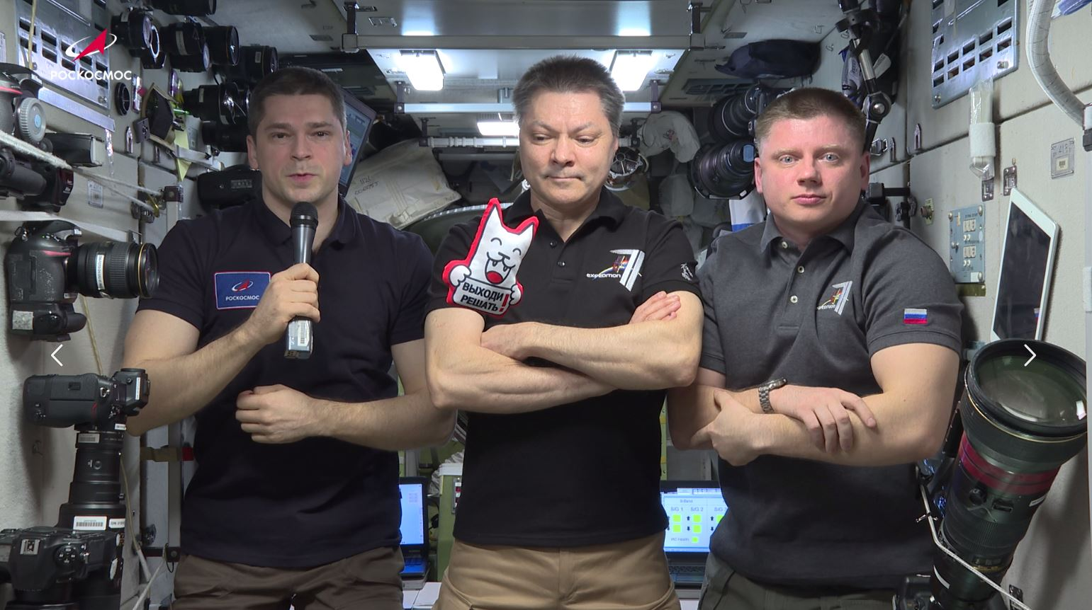
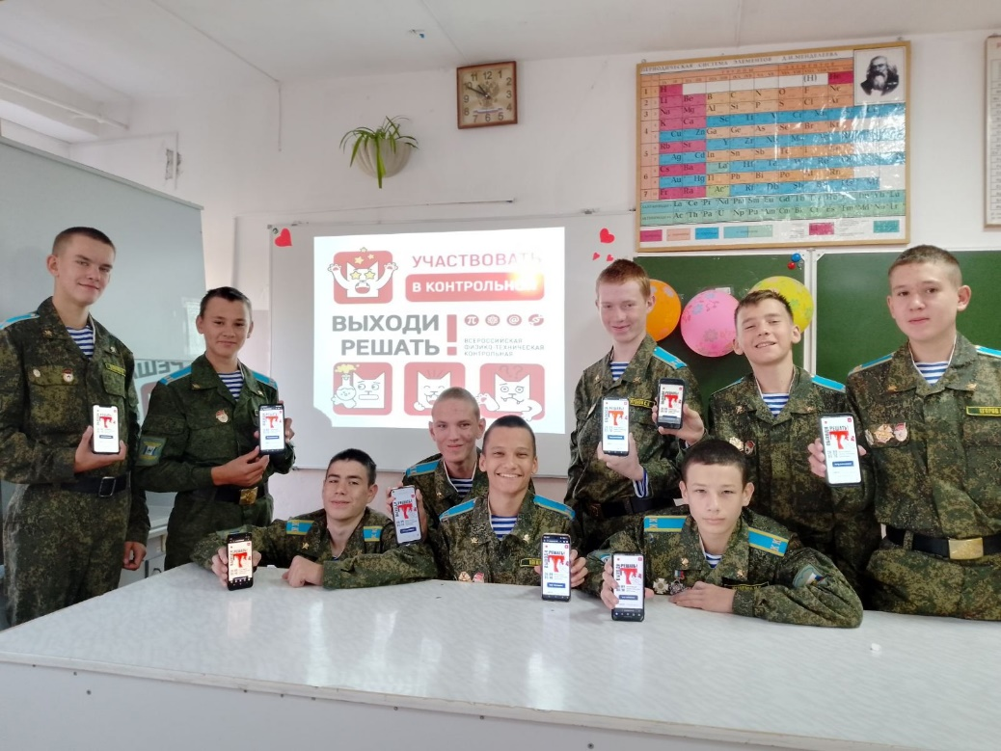
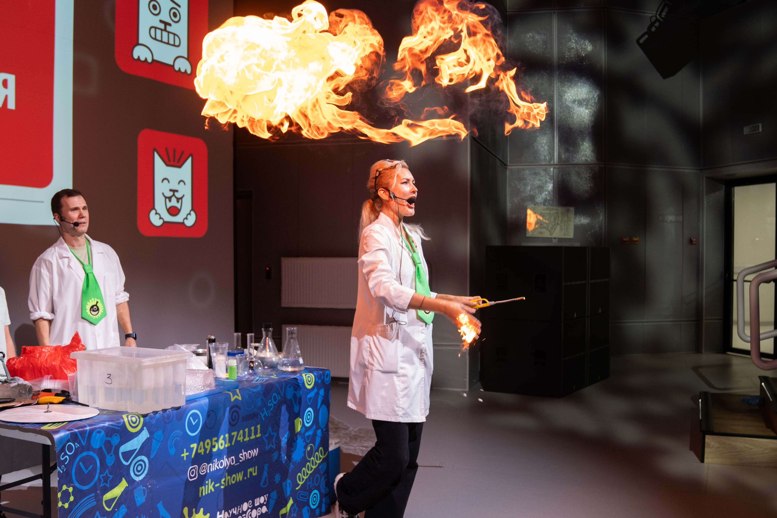
•
100 000 участников
84 региона
20 стран + экспертов в страны СНГ
850 очных площадок
50 опорных площадок
Открытие в Технопарке Физтех-лицея
~2500 получили право учиться в ЗФТШ
Смена для активных учителей в МФТИ
В ТОП100 ФПГ за 2022
Символ побывал в космосе
Лидер – в ТОП100 премии РСВ

Slide 4
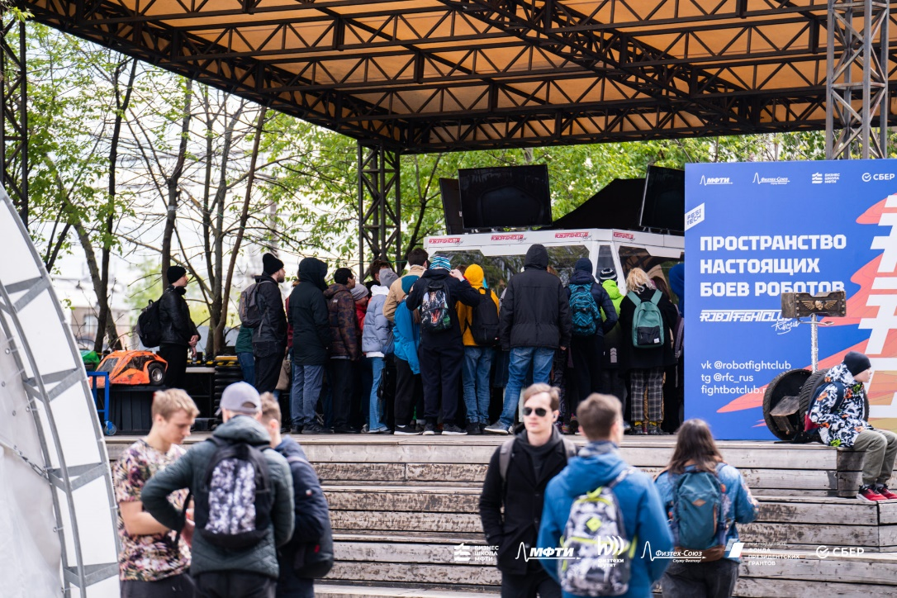

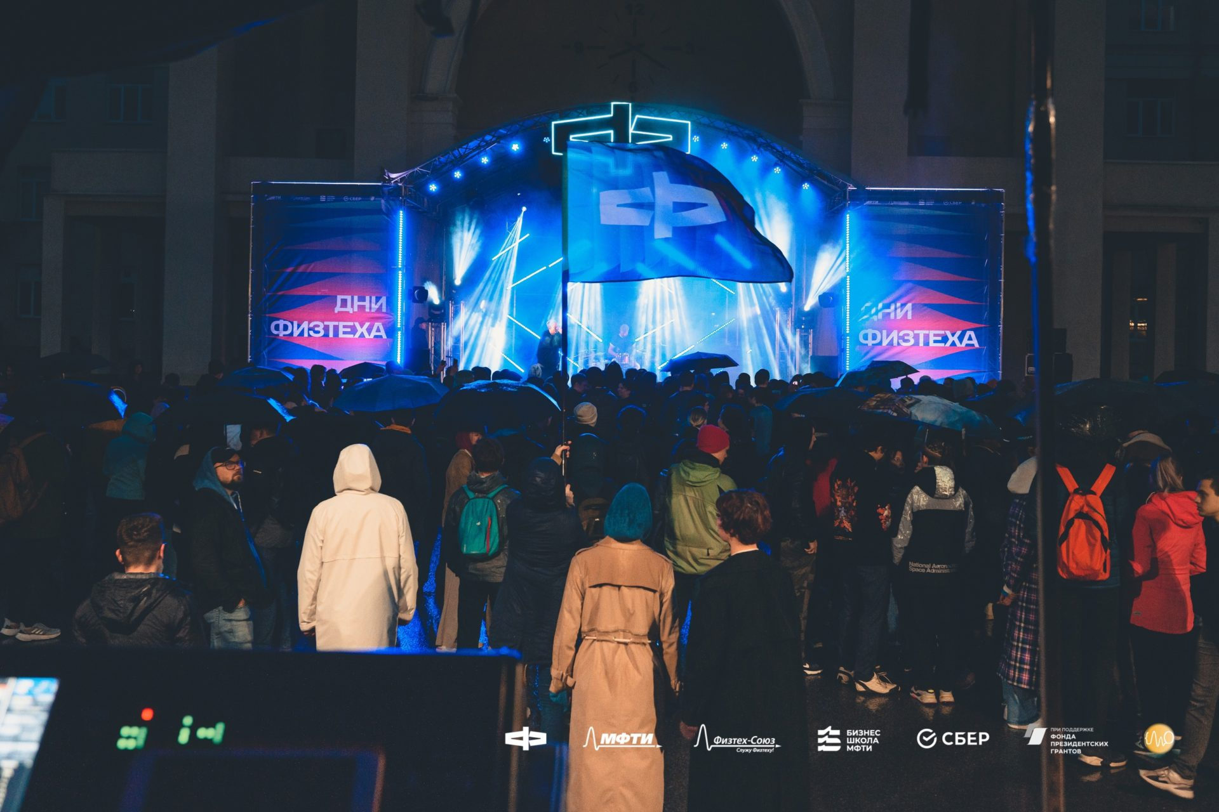
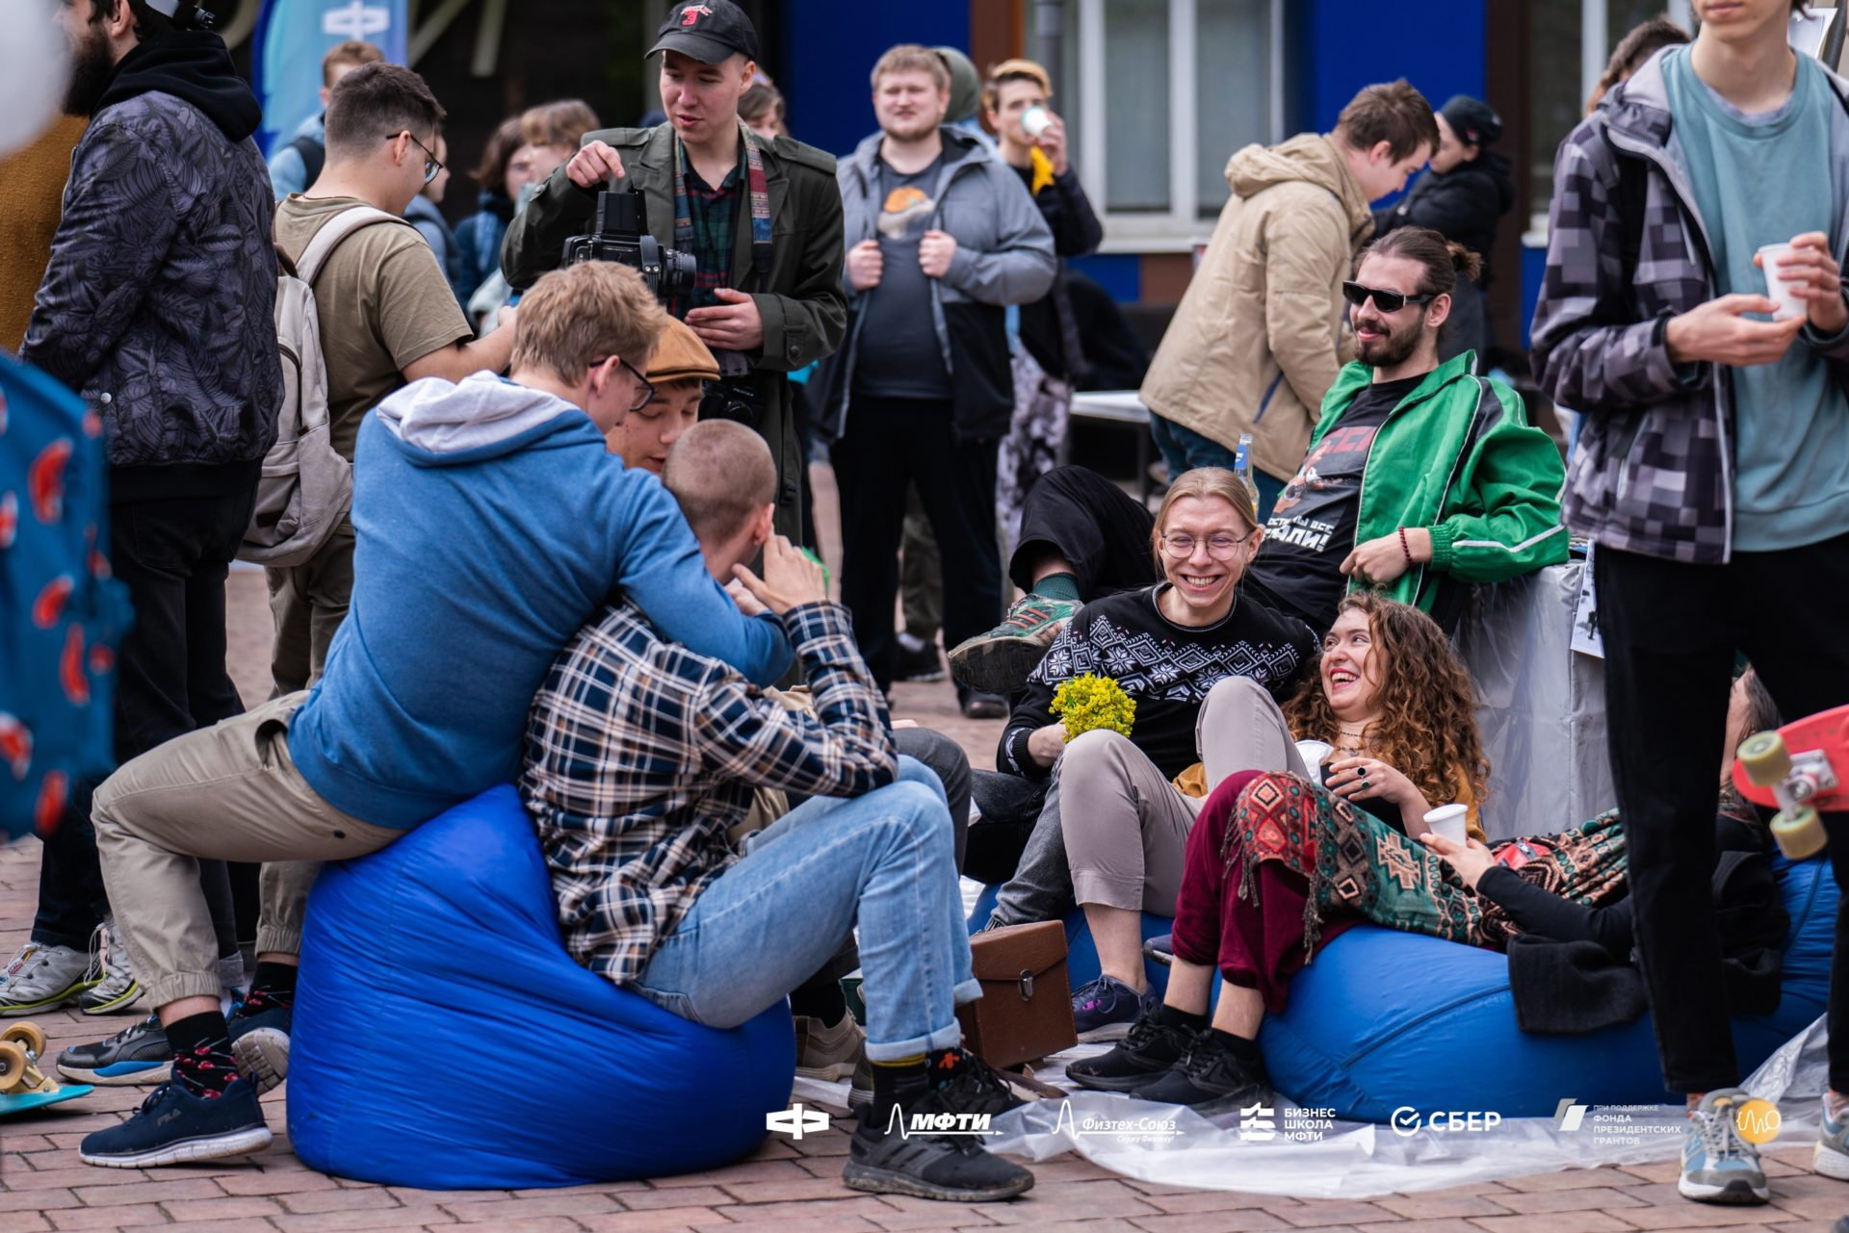



____
•
ДФ (Дни Физтеха): традиционный фестиваль МФТИ
Festtech: научпоп фестиваль, представляющий культуру МФТИ вне Физтеха (Москва, Россия, online мир)
ДФ+Festtech
Дни Физтеха
кампус МФТИ
FestTech
дизайн-завод
7500 участников
8 млн охват в медиа
и СМИ более 1.2 млн просмотров видеозаписей
40 мероприятий
50 спикеров

Slide 5
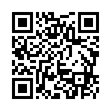
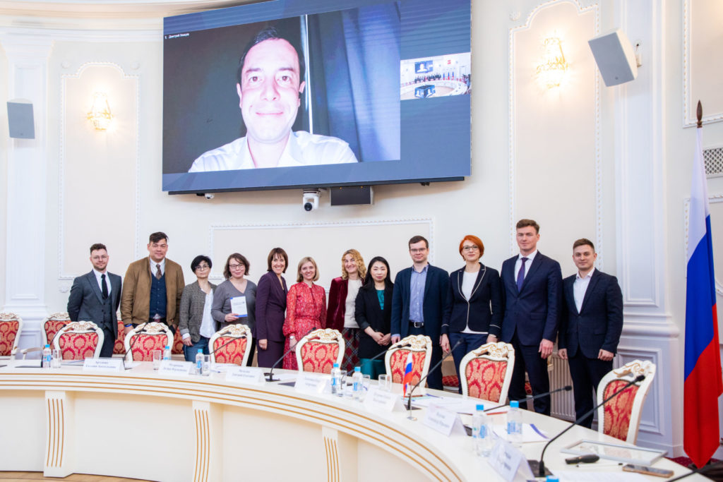











Экспертная группа при Минобрнауке России по работе с выпускниками
Участие в выпуске методических рекомендаций
Проведение програмы повышения квалификации
Сайт курса:

Slide 6
Совет выпускников
Один из органов управления университетом, внесен в Устав МФТИ: «орган, образованный в целях участия выпускников МФТИ в финансово-хозяйственной деятельности Университета и кадровой работе Университета, включая их оценку информирование рекомендаций для руководства и работников Университета»
Полномочия: рассмотрение финансово-хозяйственной деятельности Университета, кадровых вопросов высшего руководящего звена и формирование рекомендаций по ним;
Состоит из членов Правления Физтех-Союза и председателя Научного совета МФТИ

Slide 7
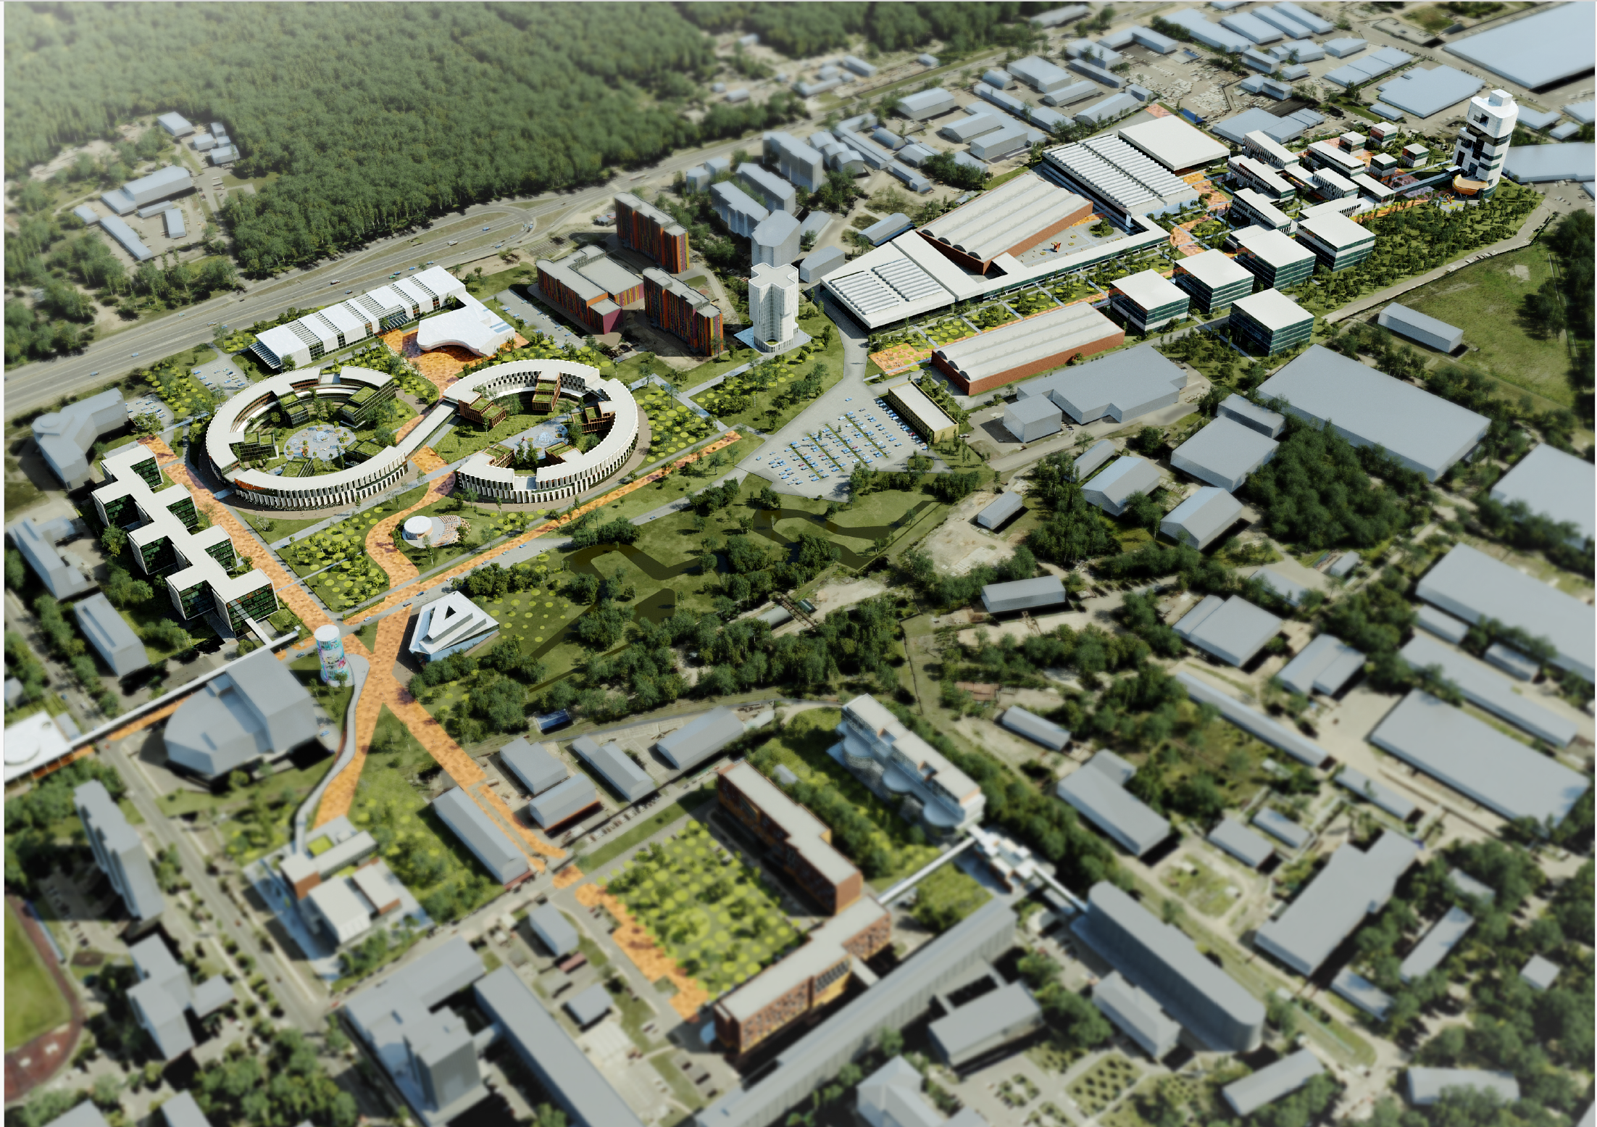
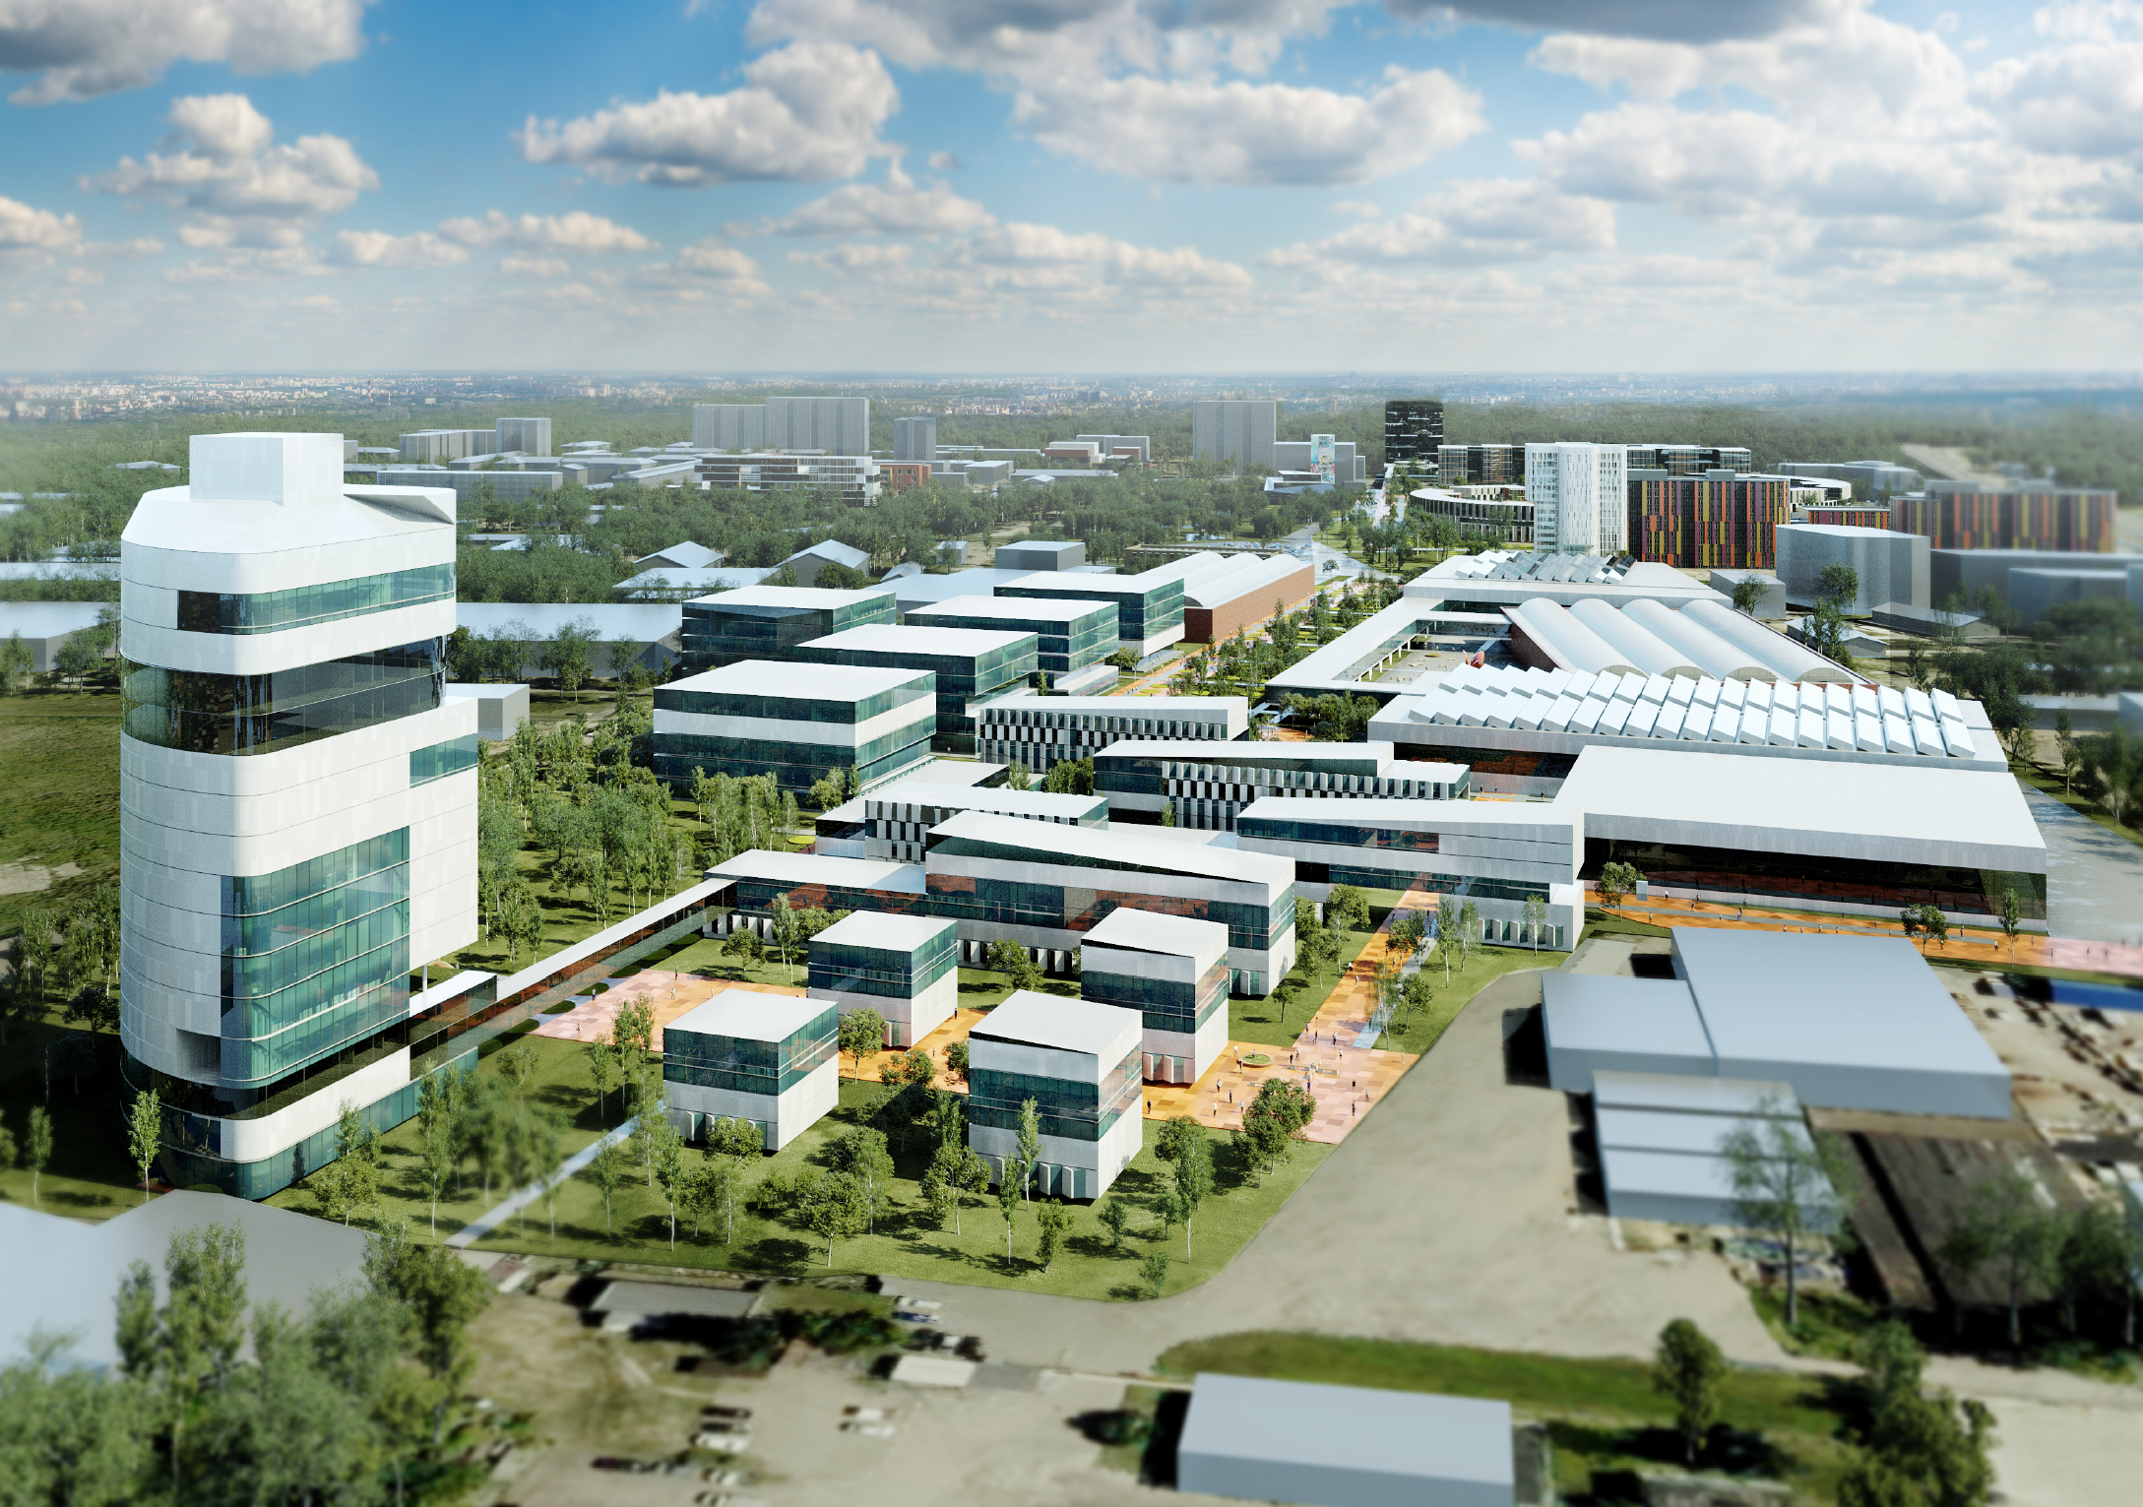
ИНТЦ Долина Физтеха
Разработана концепция Долины Физтеха
Проведено исследование существующих ИНТЦ
Оказана помощь МФТИ с подаче заявки в Минэк на статус ИНТЦ

